Slide 1

约链
构建一个全人类共同参与、共同认可的信用价值体系

Slide 2
为什么有的企业能发展成巨无霸？
像沃尔玛，像苹果，亚马逊

Slide 3
而有的企业却一直以个体户为主?
像街边摊，像楼房漏水

Slide 4
企业的边界在哪里？

Slide 5
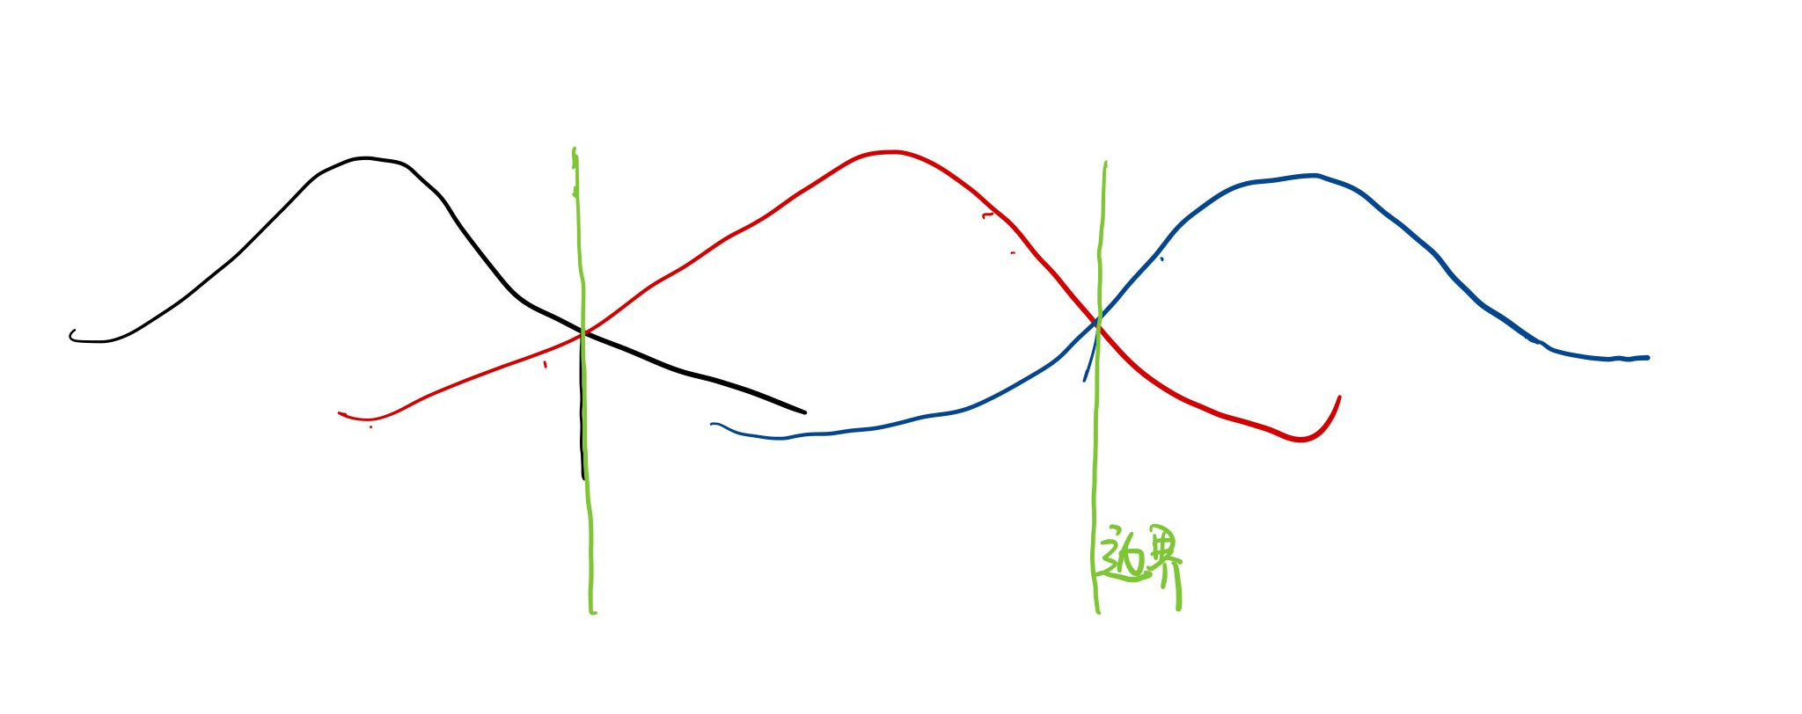

Slide 6
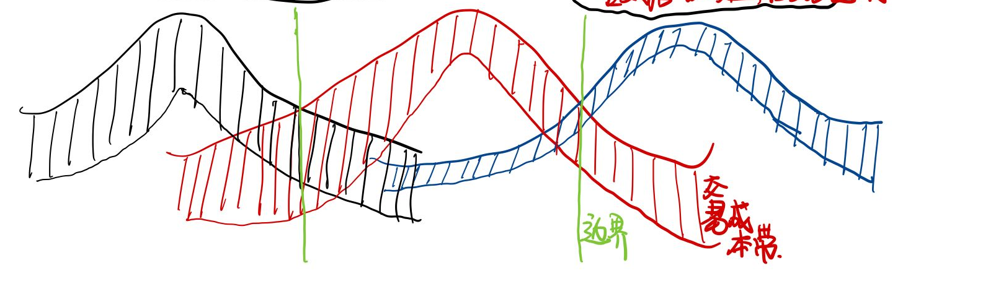

Slide 7
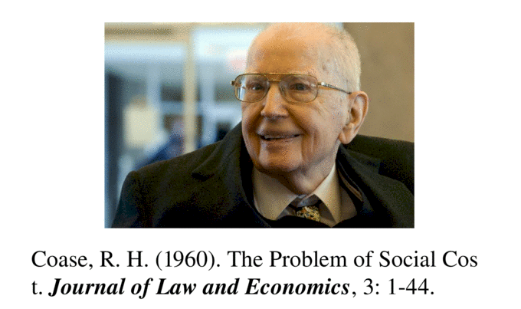
企业的存在，可以降低资源配置的成本

Slide 8
企业会扩张到这样一个状态：
内部员工协作的成本
大于公开市场上完成该任务的成本

Slide 9
而如果公开市场中的价格非常低，企业就会变得非常小。
企业内部因为有一份长期契约

Slide 10
约链
底层逻辑：将企业内部的契约通过区块链的共识和历史数据外化到整个社会。

Slide 11
应用场景分析
信用双花
先款后货
优势不对等
朋友借款一圈，人间消失；
工厂老板欠下一堆尾款，带着小姨子跑了
先付款还是先发货呢？
传统信用无流动性
契约环境
在淘宝做到了皇冠店，在京东，拼多多，亚马逊还要再来一遍；
在朋友间的好信誉，在同事，同学，生意场还要建立一遍。
小官司不值得打；
大官司不敢打;

Slide 12
约链
解决方案

Slide 13
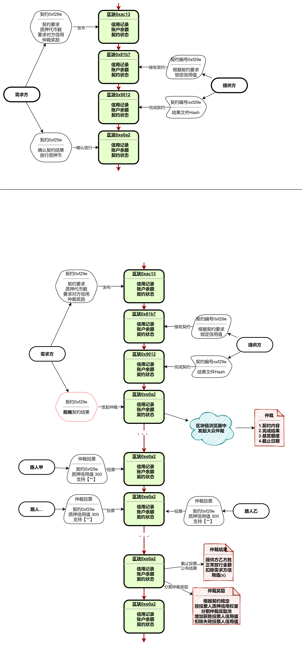
契约链正常信用抵押交易

Slide 14
契约链需要仲裁的交易

Slide 15
契约链仲裁流程

Slide 16
技术路线
基础契约结构网络
仲裁挖矿奖励
契约信任系统

